Slide 1
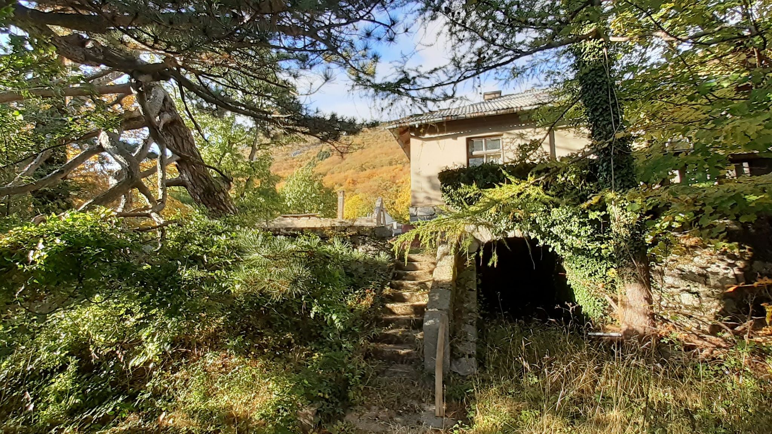

Slide 2

Mjesec hrvatske knjige Gradska knjižnica Umag 26.10.2020.
Notes:
1

Slide 3
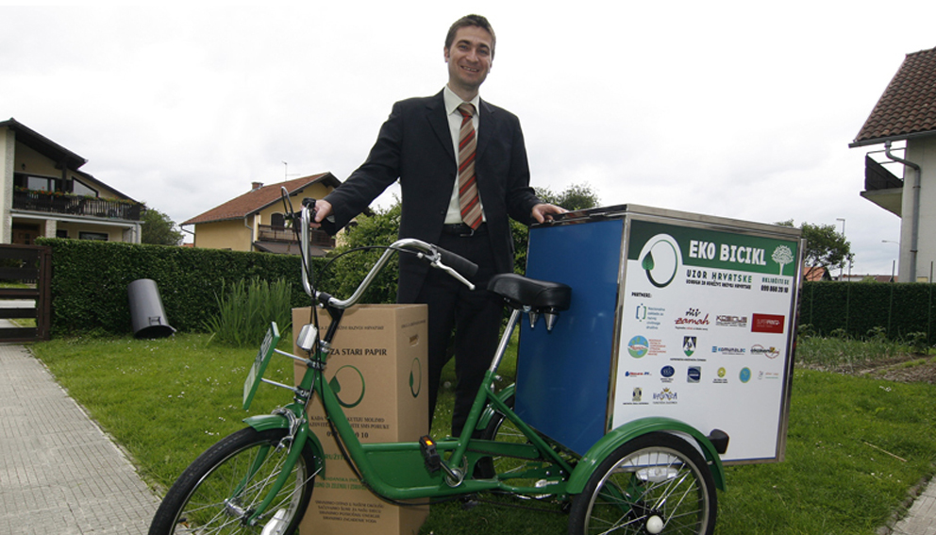
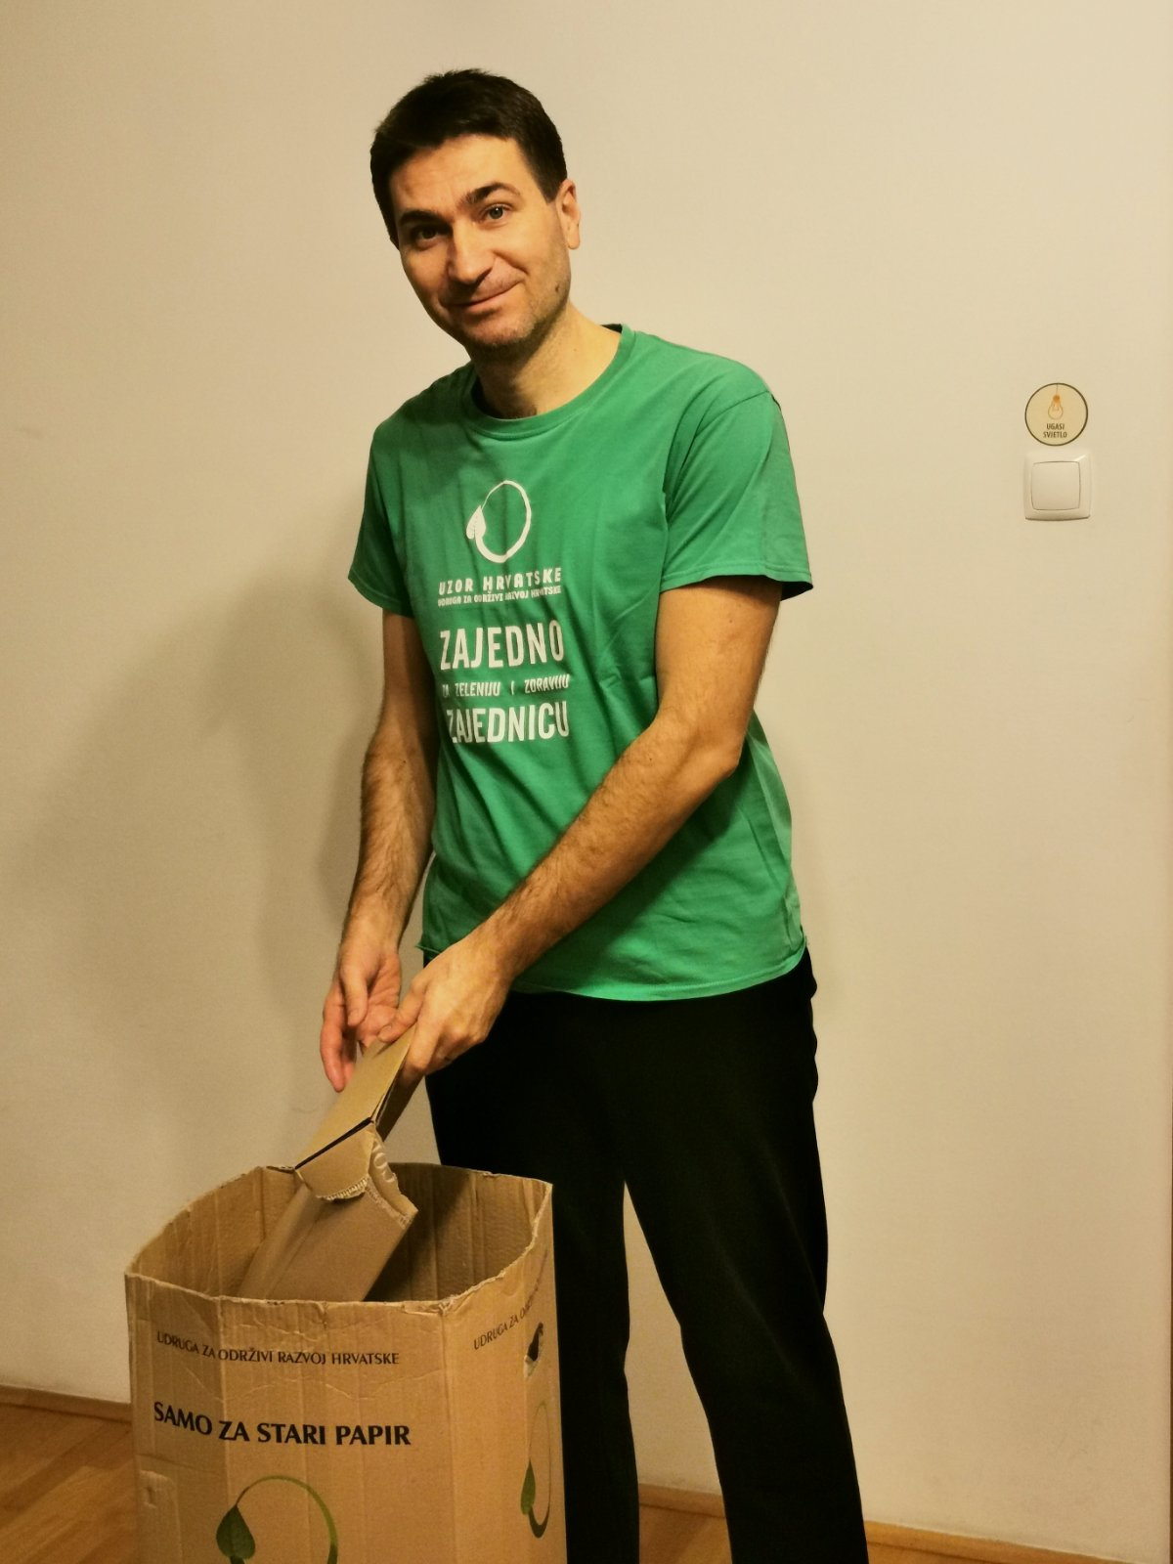
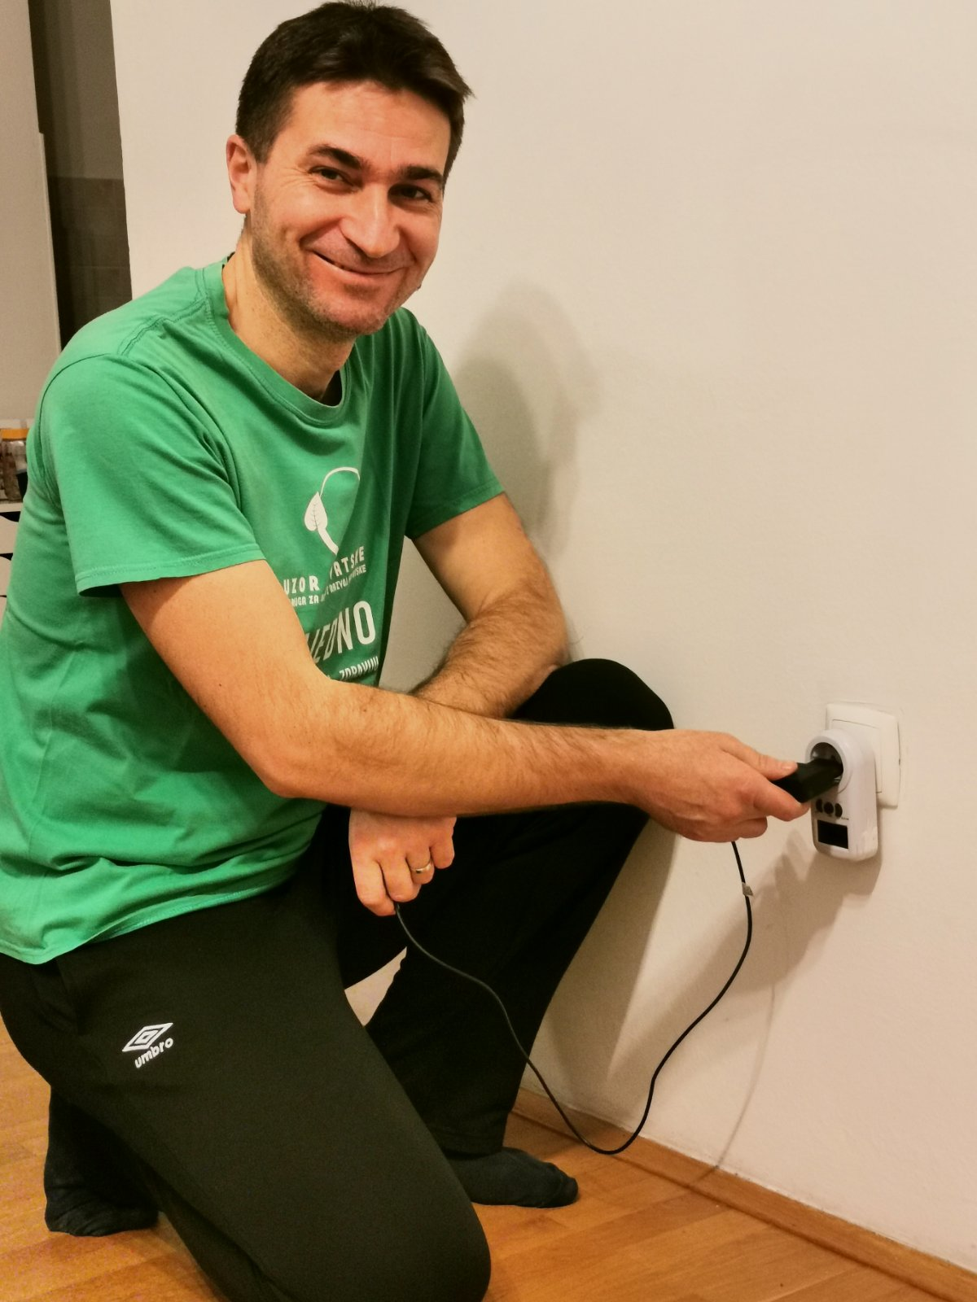
Matija Hlebar www.uzorhrvatske.hr
Mjesec hrvatske knjige Gradska knjižnica Umag 26.10.2020.
Notes:
1

Slide 4
Gasim svjetlo za sobom u prostoriji u kojoj mi više ne treba • Stavljam štedne žarulje u sva rasvjetna tijela • Koristim energetski učinkovite kućanske uređaje • Idem stepenicama prilikom odlaska i dolaska u stan koji se nalazi na 3. katu stambene zgrade • Izbjegavam korištenje dizala u svim višekatnim objektima • Pješačim ili idem biciklom kud god mogu (npr. na posao, u trgovinu, na sportske aktivnosti, u knjižnicu, u posjet prijateljima i rođacima, otpratiti djecu na trening ili na takmičenje, u restoran ili pizzeriju) • Koristim automobil samo kad moram (npr. za veće udaljenosti i transport većih stvari) • Putujem vlakom kud god mogu, na većinu poslovnih događanja u drugim hrvatskim gradovima • Podešavam termostat zimi u stanu na 21 °C radi grijanja unutrašnjeg prostora na optimalnu, stručno preporučenu temperaturu • Izmjenjujem zrak zimi u stanu kratkim provjetravanjem • Spuštam navečer zimi u stanu rolete na prozorima kao svojevrsnu termičku izolaciju • Tuširam se brzo i kratko • Perem ruke, lice i zube pod tankim mlazom vode • Zatvaram slavinu kad god voda ne treba teći (npr. kad sapunam i perem lice, trljam ruke, četkam zube, sapunam i perem tijelo, šamponiram i perem kosu) • Odmjerim šalicom koliko vode trebam za pripremu čaja, kave ili za kuhanje hrane • Stavljam poklopac na posudu u kojoj zagrijavam vodu za čaj, kavu ili za kuhanje hrane • Razvrstavam sav otpad u domaćinstvu, na mjestu nastanka • Nabavljam i jedem lokalno uzgojenu i proizvedenu hranu • Za trgovinu uvijek koristim platnene vrećice • Izbjegavam korištenje plastičnih vrećica u svakoj prilici • Stavljam prati veš kad je perilica puna • Uključujem perilicu suđa uvečer kad se napuni suđem za pranje.
Mjesec hrvatske knjige Gradska knjižnica Umag 26.10.2020.
Notes:
1

Slide 5
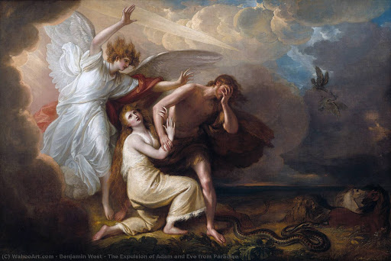
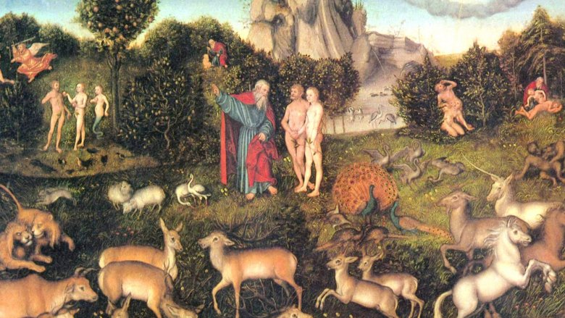
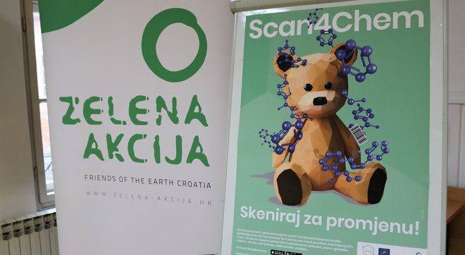
Jedna stara priča i jedno tumačenje… Drvo spoznaje dobra i zla, uzimanje viška, neposluh kao početak civilizacije, odbijanje odgovornosti „...žena koju si mi dao”, jedino neintegrirano biće suprotstavljeno prirodi - početak ekologije, jedino sa sviješću o budućnosti
- temelj održivosti i strepnje. Prvi kabalist Shimon bar Yochai Zohar:
Tko je istjeran?
Mjesec hrvatske knjige Gradska knjižnica Umag 26.10.2020.
Notes:
1

Slide 6
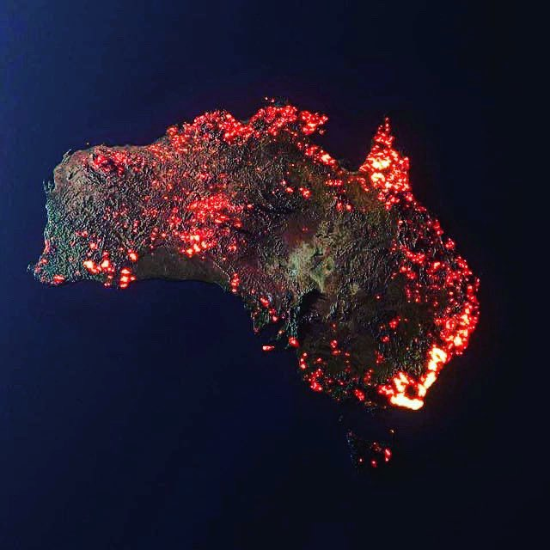
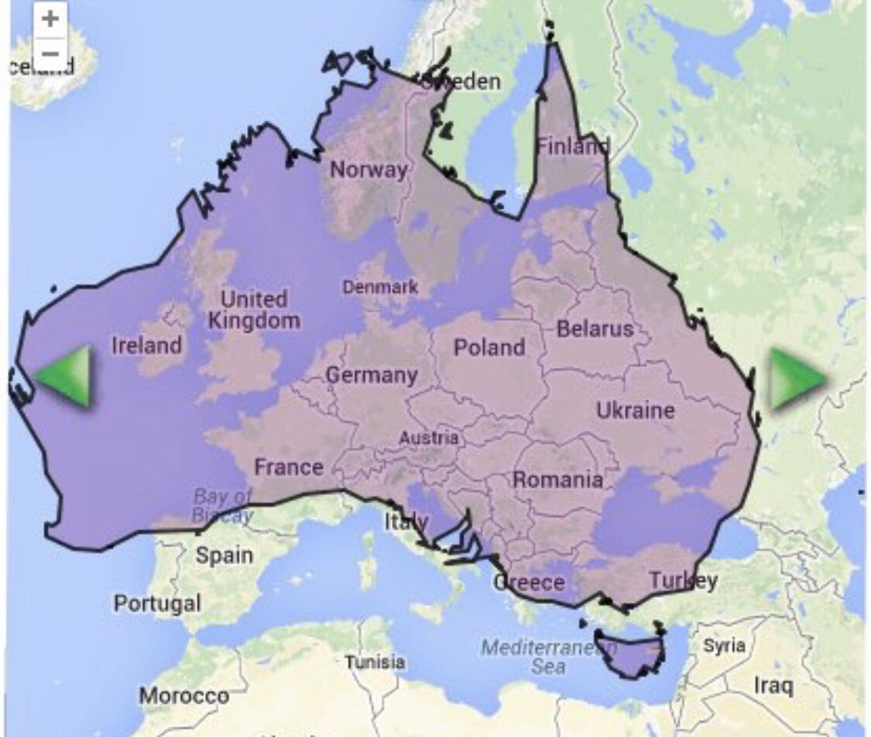
NO REGRETS STRATEGY
Mjesec hrvatske knjige Gradska knjižnica Umag 26.10.2020.
Notes:
1

Slide 7
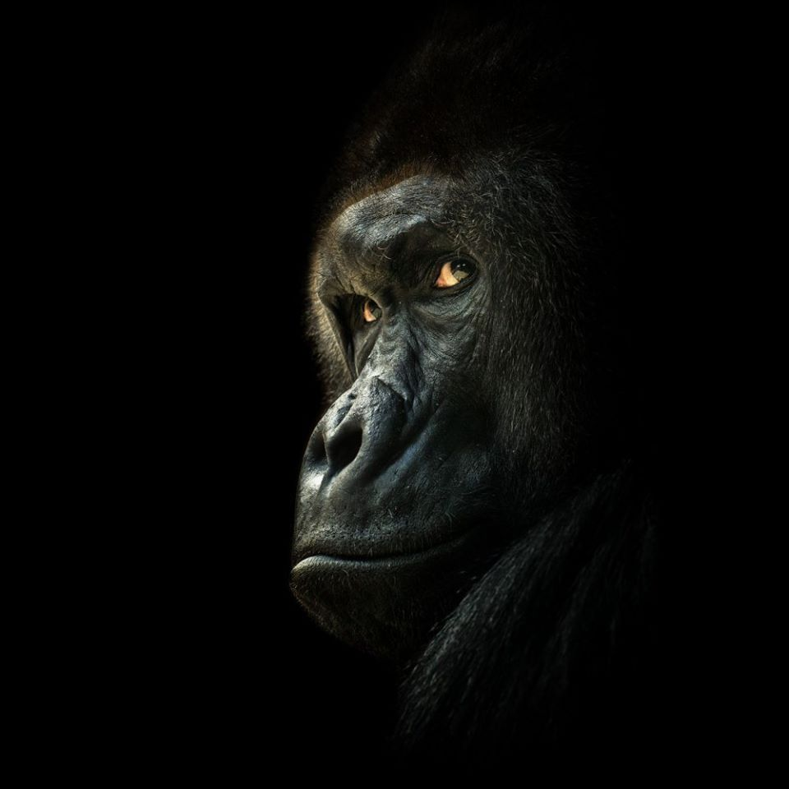
Pretpostavke ekološke odgovornosti
Osobine odgovorne osobe?
Mjesec hrvatske knjige Gradska knjižnica Umag 26.10.2020.
Notes:
1

Slide 8

Međutim...
Mjesec hrvatske knjige Gradska knjižnica Umag 26.10.2020.
Notes:
1

Slide 9
Međutim...
„Bez usvajanja vrijednosti koje poštuju održivost i pravdu nećemo biti u stanju iznjedriti novu percepciju i svjetonazor.”
Dražen Šimleša „Ekološki otisak”
Sposobnost čuvstvenoga empatiziranja je genski uvjetovana 57%? (dijeljenje emocija, emotivni odgovor na tuđu patnju, spremnost na pomoć). Sposobnost kognitivnog empatiziranja 27% - može se naučiti zauzeti tuđu perspetivu.
Mjesec hrvatske knjige Gradska knjižnica Umag 26.10.2020.
Notes:
1

Slide 10
EIB javno mnijenje o klimatskim promjenama:
- 21 posto Hrvata smatra prioritetnim problemom (47% Europljana)
Hrvatima su prioriteti: 1. nezaposlenost, 2. financijska kriza, 3. iseljavanje i migracije, 4. nepristupačno zdravstvo, 5. politička nestabilnost, 6. kupovna moć i na sedmom mjestu klimatske promjene.
Svaki treći Europljanin i 24% Hrvata smatra da se klimatske promjene ne mogu zaustaviti a svega 6% Hrvata ne vjeruje u klimatske promjene. 83% Hrvata misli da su ljudske aktivnosti uzrok klimatskih promjena (84% EU)
Mjesec hrvatske knjige Gradska knjižnica Umag 26.10.2020.
Notes:
1

Slide 11
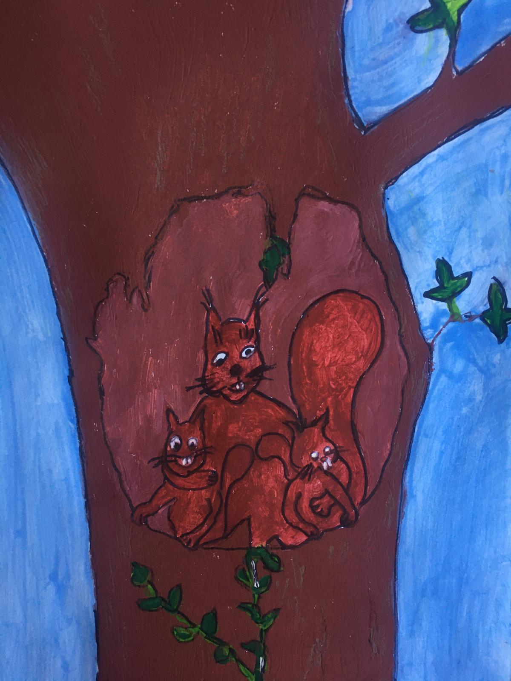
26.04.1986
Mjesec hrvatske knjige Gradska knjižnica Umag 26.10.2020.
Notes:
1

Slide 12
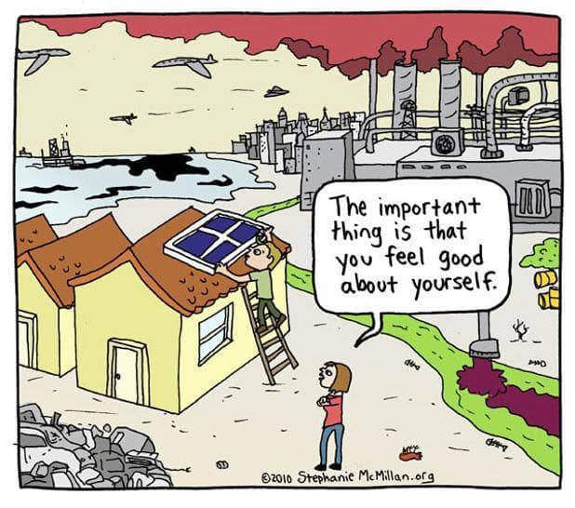
Mjesec hrvatske knjige Gradska knjižnica Umag 26.10.2020.
Notes:
1

Slide 13
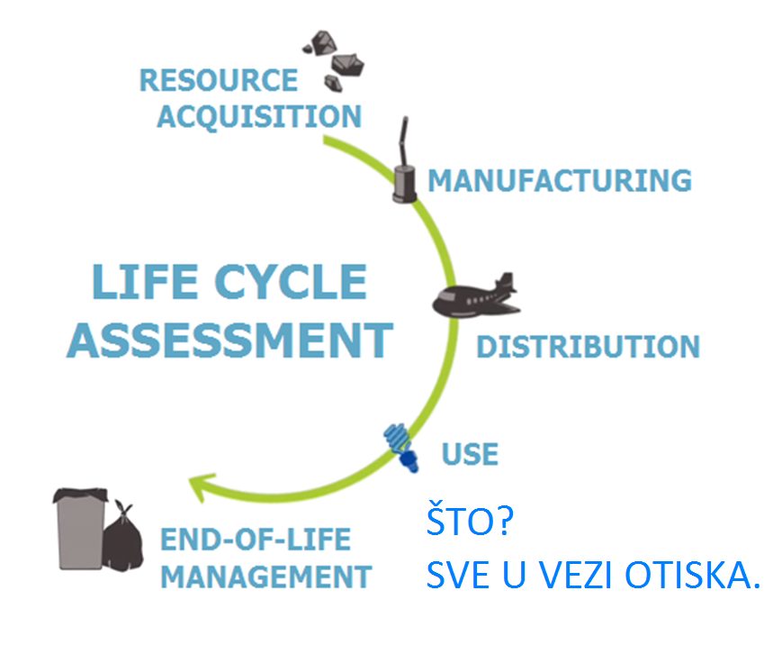
Mjesec hrvatske knjige Gradska knjižnica Umag 26.10.2020.
Notes:
1

Slide 14
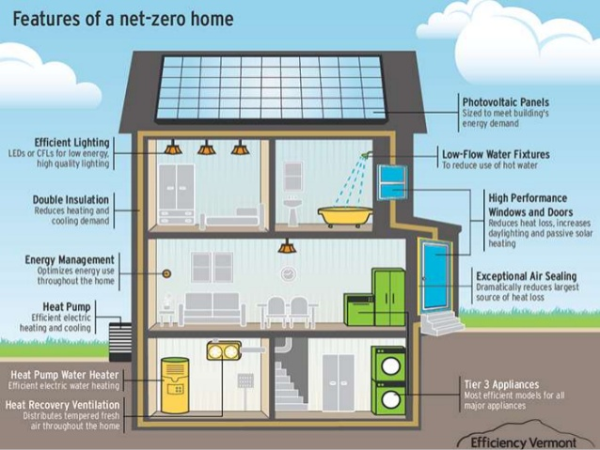
MATERIJALI? You tube Interview with Matt Grocoff Eko zona Croatian TV
Potrošnja vode, kotlić?

Slide 15
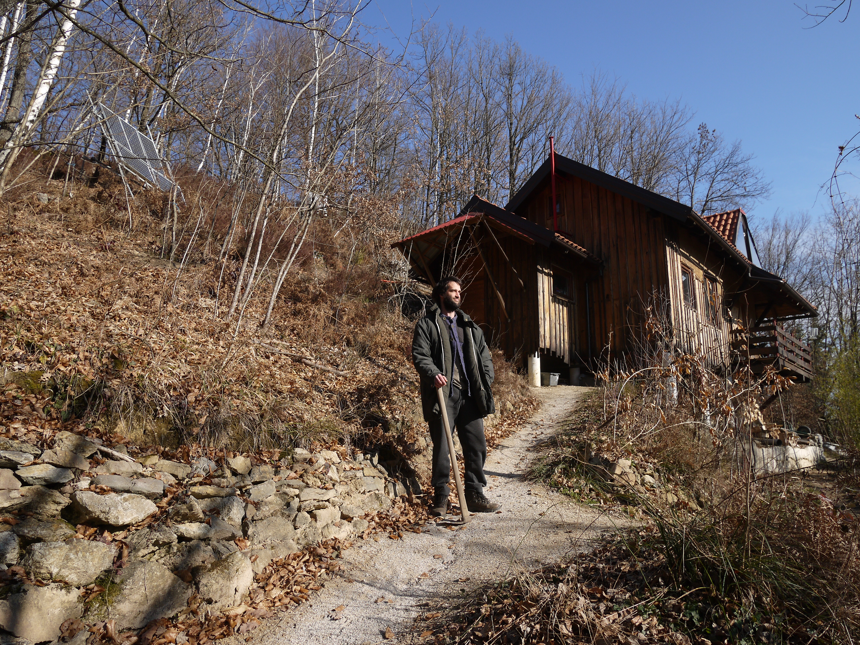
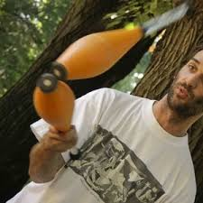
Tomislav Kozarčanin – Tontorino žongler
Mjesec hrvatske knjige Gradska knjižnica Umag 26.10.2020.
Notes:
1

Slide 16
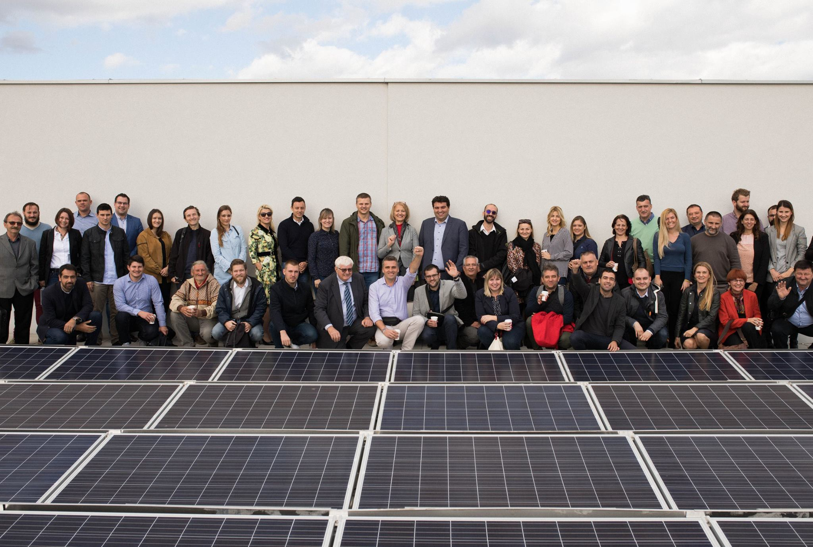
ZEZ Zelena energetska zadruga
Mjesec hrvatske knjige Gradska knjižnica Umag 26.10.2020.
Notes:
1

Slide 17
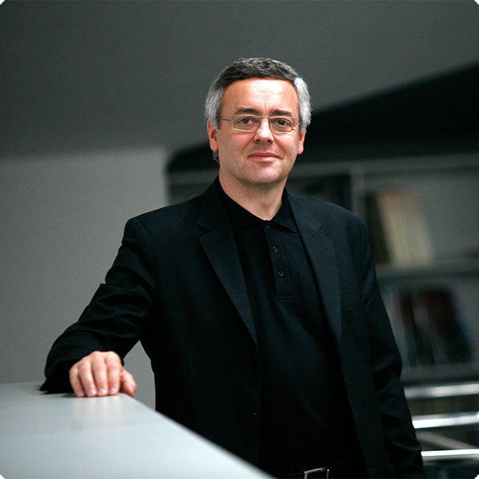
Indoor environment? prof.dr. Ljubomir Miščević
Arhitektonski fakultet ZG
Mjesec hrvatske knjige Gradska knjižnica Umag 26.10.2020.
Notes:
1

Slide 18
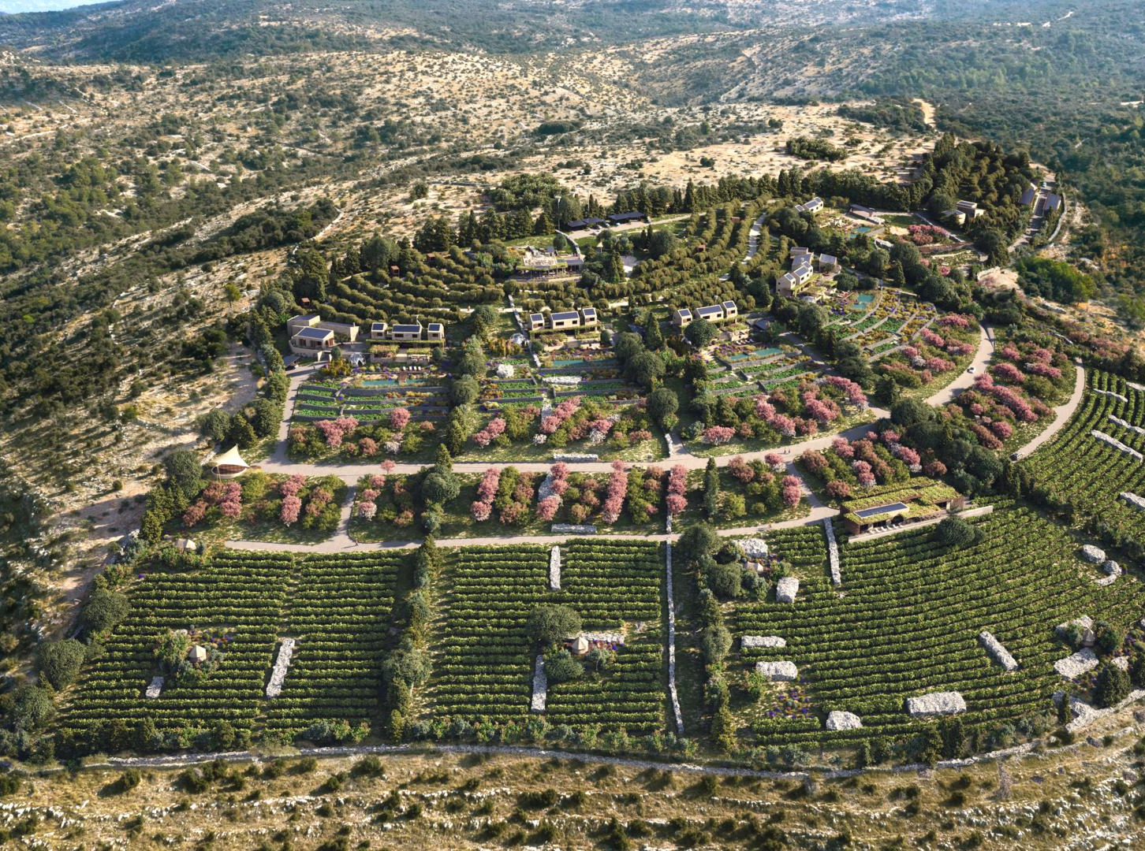
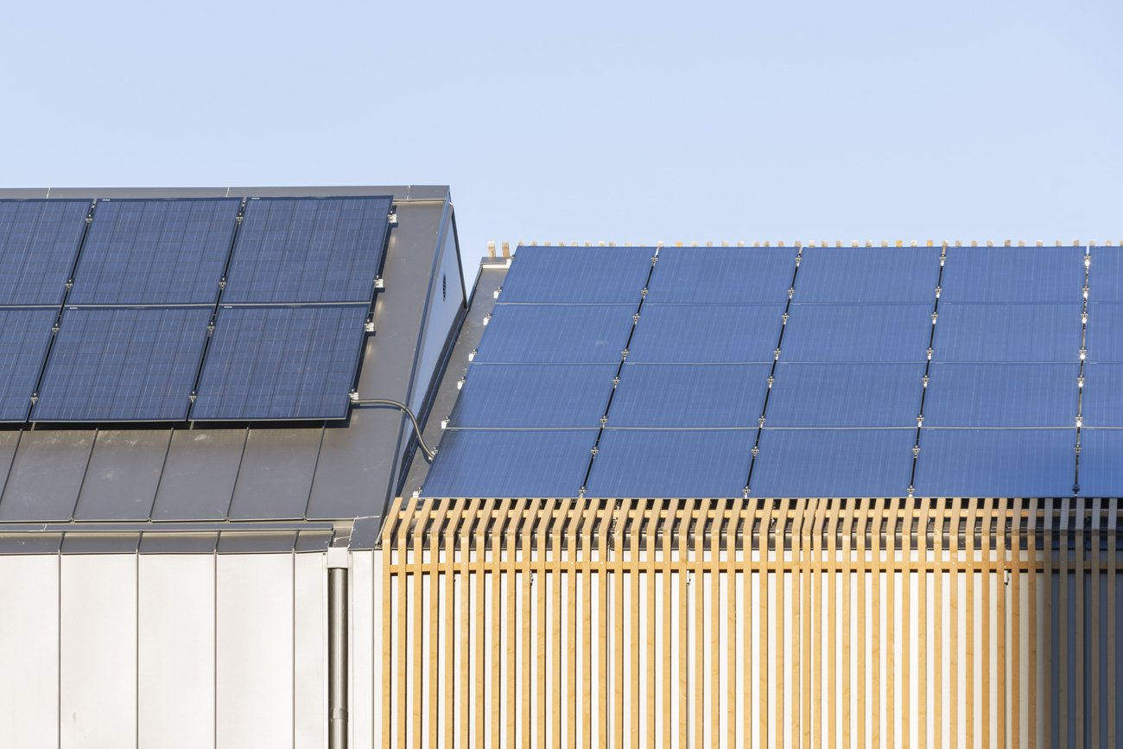
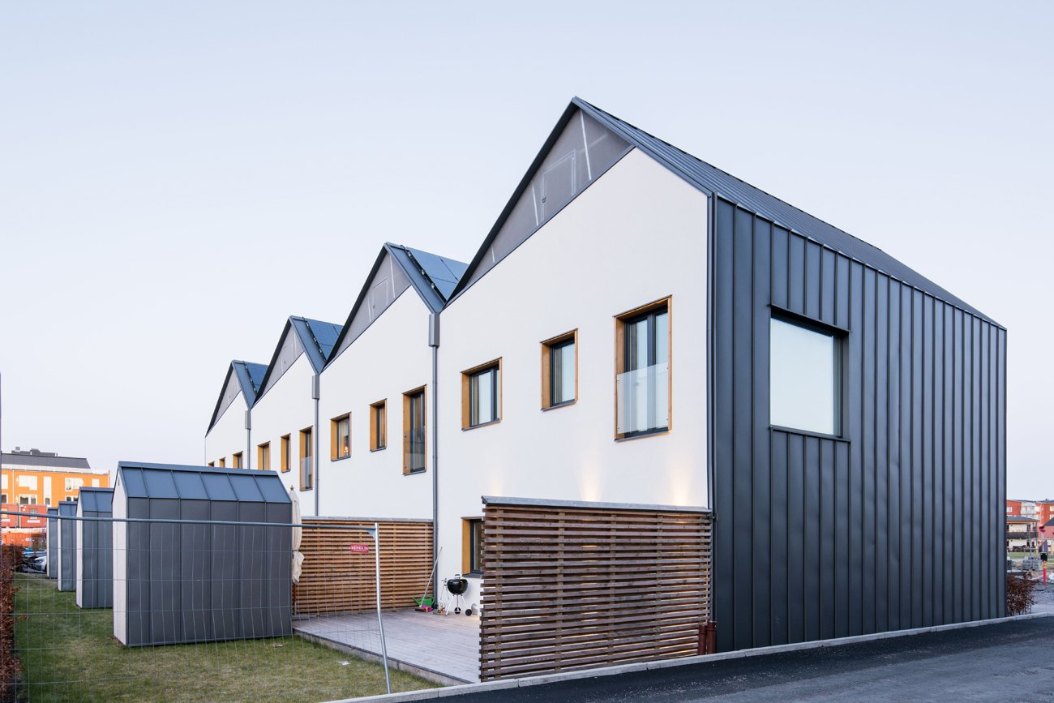
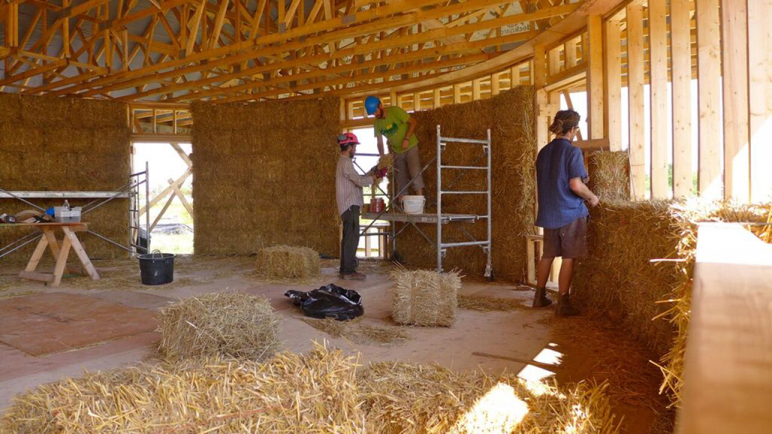
„Spas nije u tehničkim rješenjima nego u promjeni svijesti i ponašanja ljudi” Rudi Supek Ovo je jedina zemlja
Mjesec hrvatske knjige Gradska knjižnica Umag 26.10.2020.
Notes:
1

Slide 19

Dvije toksikološke struje:
1. klasična toksikologija: MDK – maksimalno dopuštene količine, A+B=A+B,
2. od 100000 kemikalija 21000 sporno, A+B=A?+B^{n}
Mjesec hrvatske knjige Gradska knjižnica Umag 26.10.2020.
Notes:
1

Slide 20

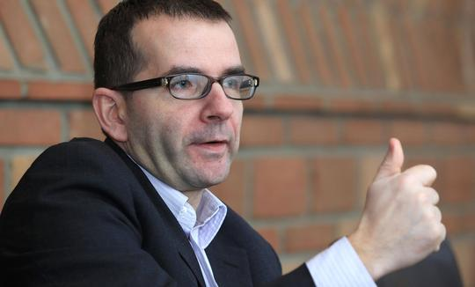
Prof. Valerije Vrček Farmaceutsko-biokemijski fakultet ZG
Mjesec hrvatske knjige Gradska knjižnica Umag 26.10.2020.
Notes:
1

Slide 21
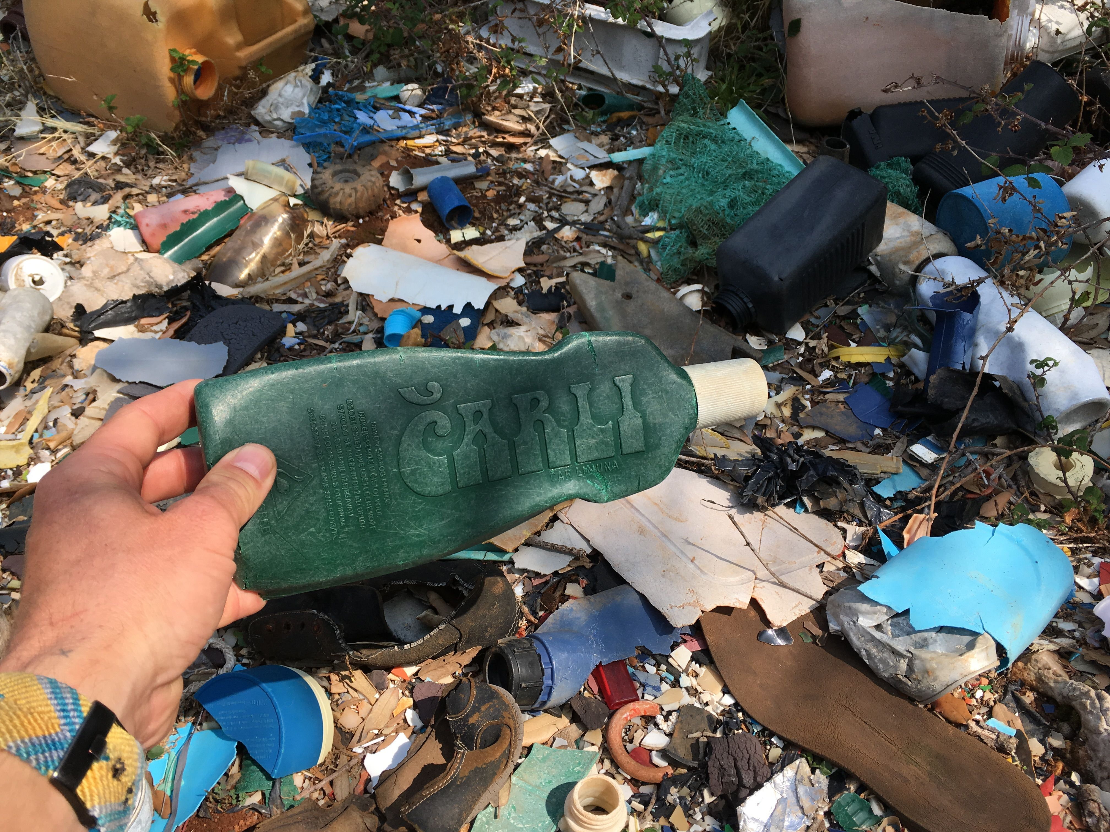
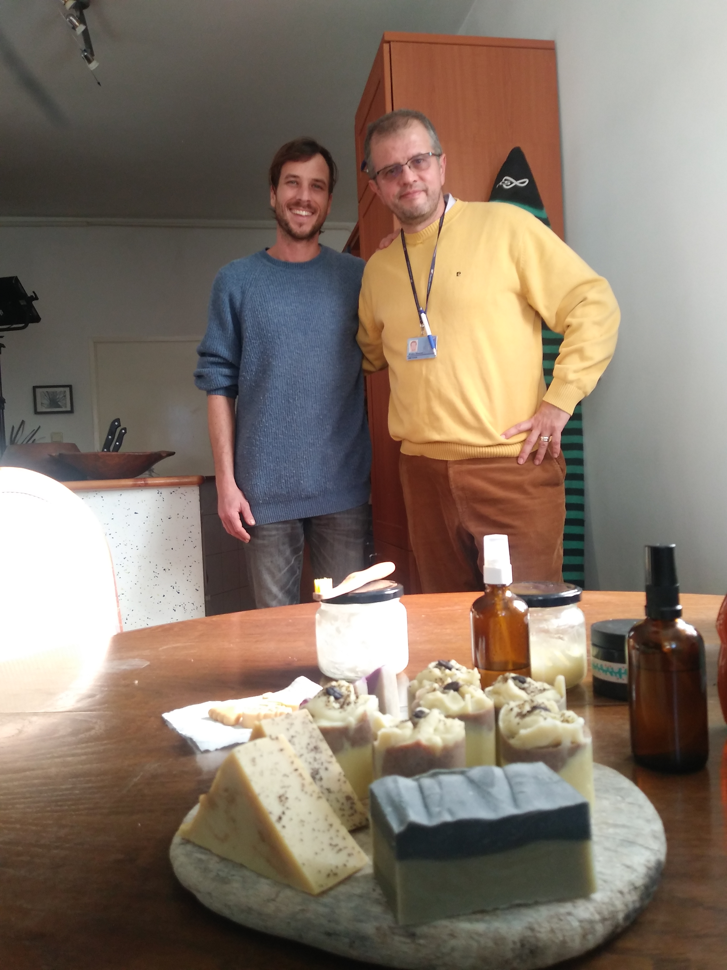
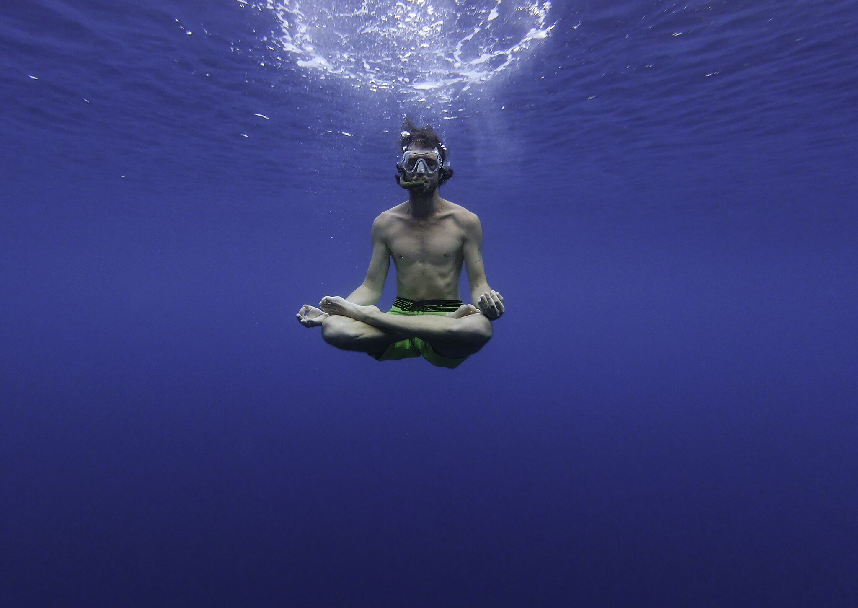
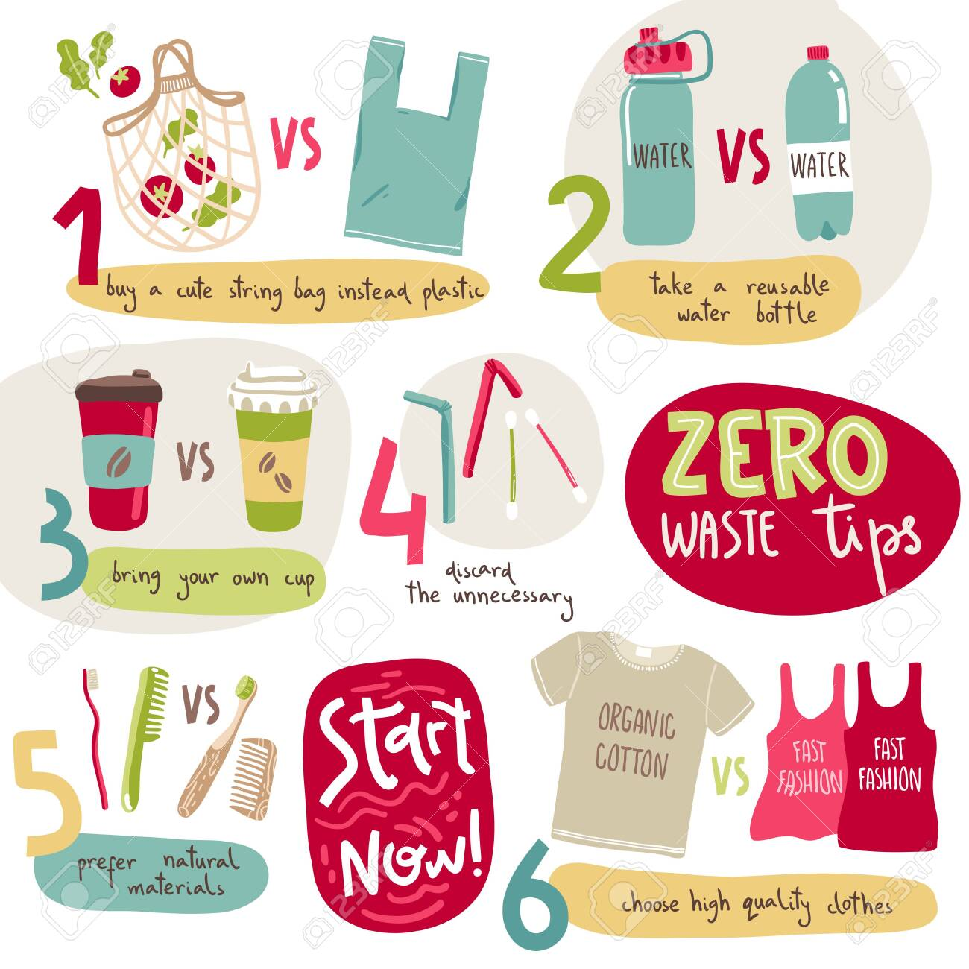
MARKO CAPEK, Udruga Terra Hub Croatia
Inicijativa , Održivi Život
www.odrzivizivot.net
You tube Marko Capek Eko zona
Mjesec hrvatske knjige Gradska knjižnica Umag 26.10.2020.
Notes:
1

Slide 22
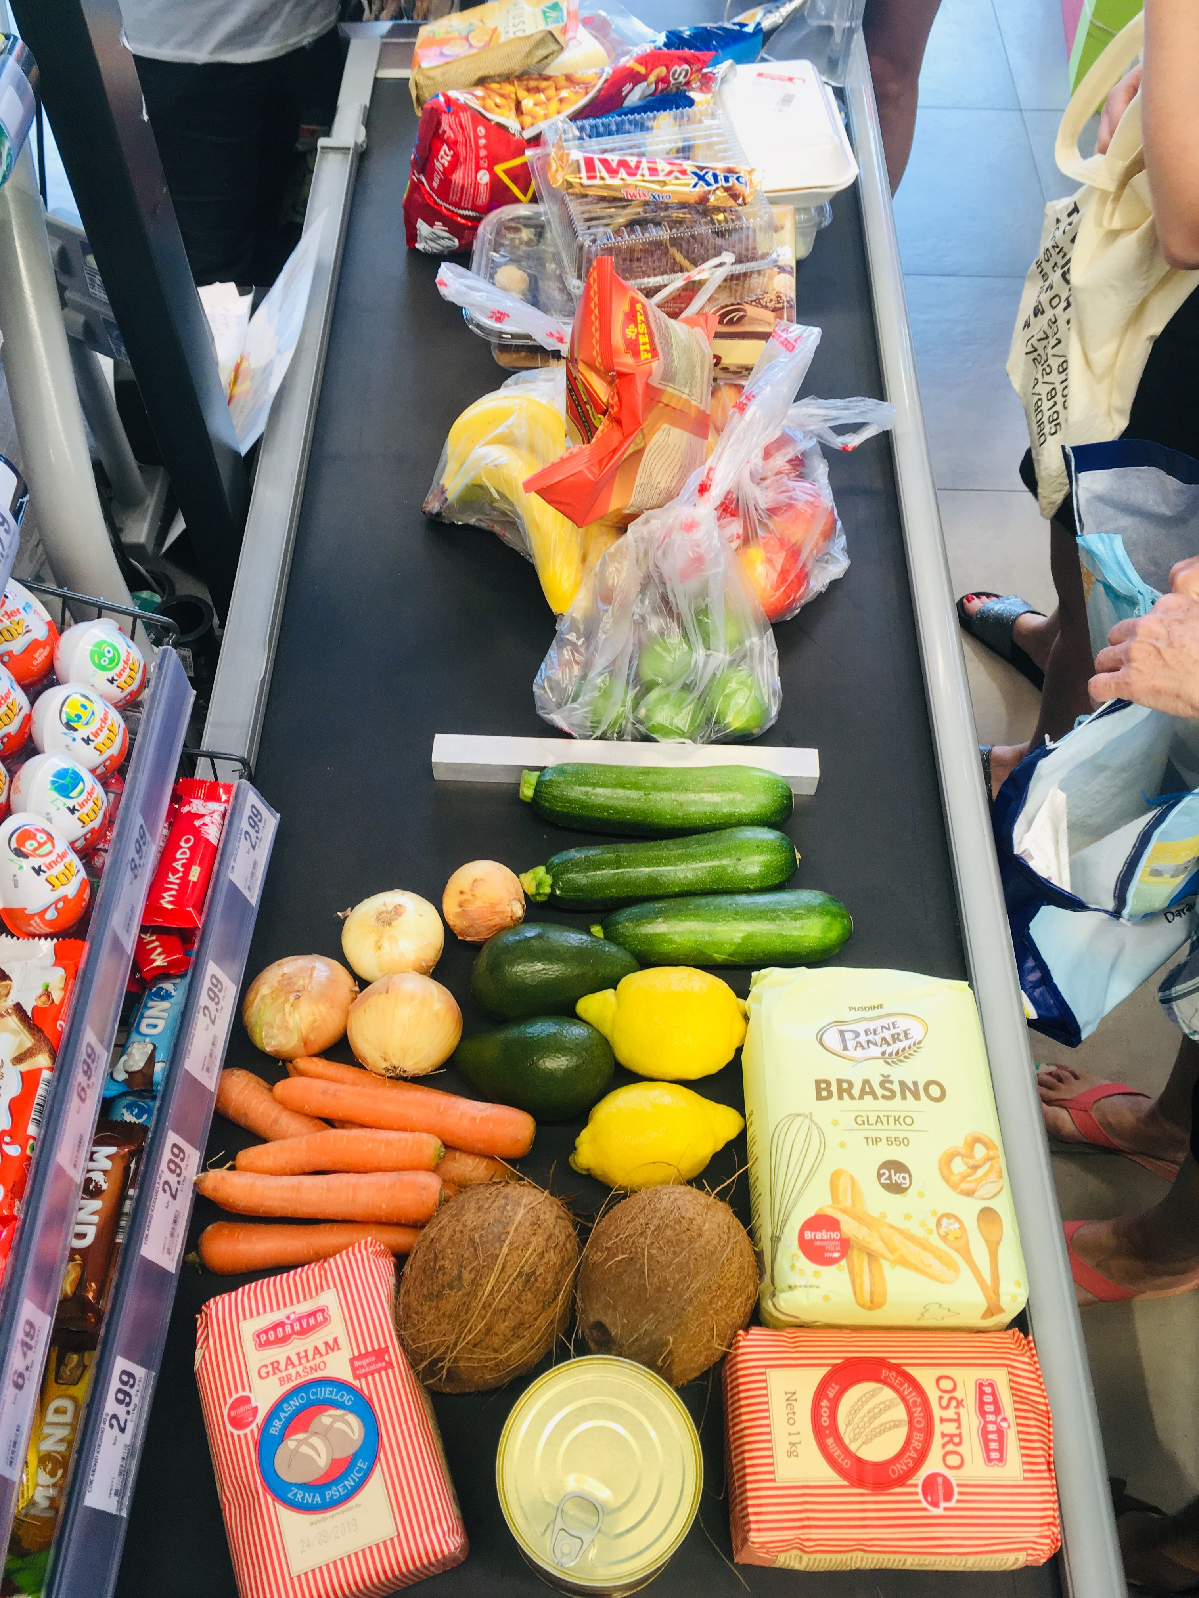
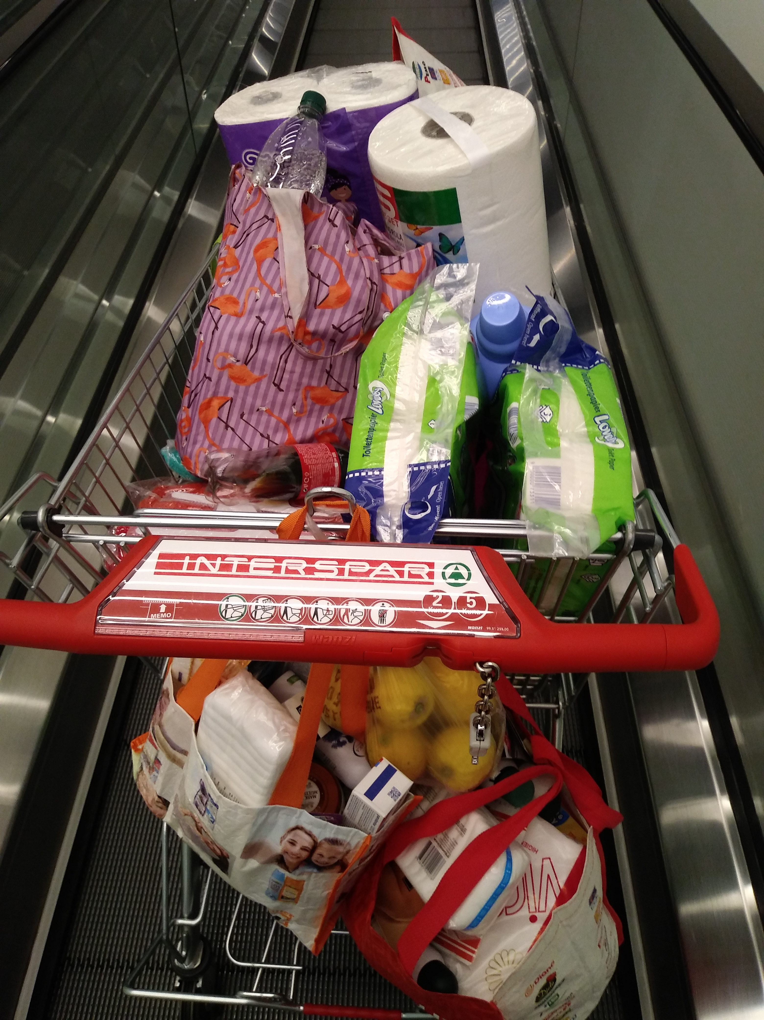
Mjesec hrvatske knjige Gradska knjižnica Umag 26.10.2020.
Notes:
1

Slide 23

Mjesec hrvatske knjige Gradska knjižnica Umag 26.10.2020.
Notes:
1

Slide 24
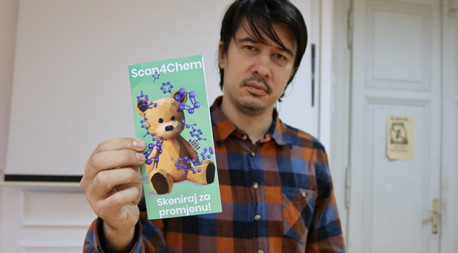
REACH
Mjesec hrvatske knjige Gradska knjižnica Umag 26.10.2020.
Notes:
1

Slide 25

Ej, bolje ti je...
Mjesec hrvatske knjige Gradska knjižnica Umag 26.10.2020.
Notes:
1

Slide 26
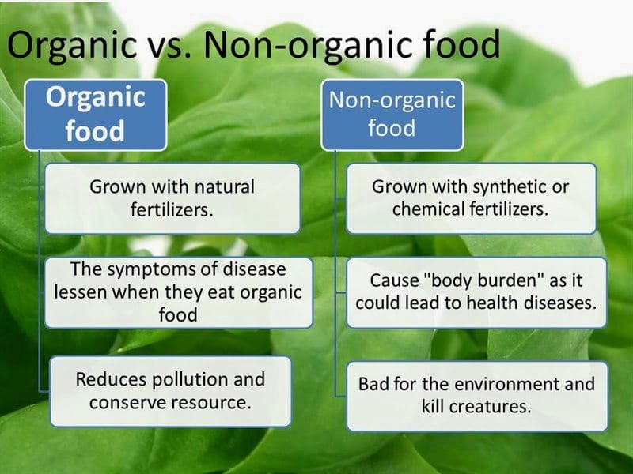
Hrana i ekološka odgovornost
Mjesec hrvatske knjige Gradska knjižnica Umag 26.10.2020.
Notes:
1

Slide 27
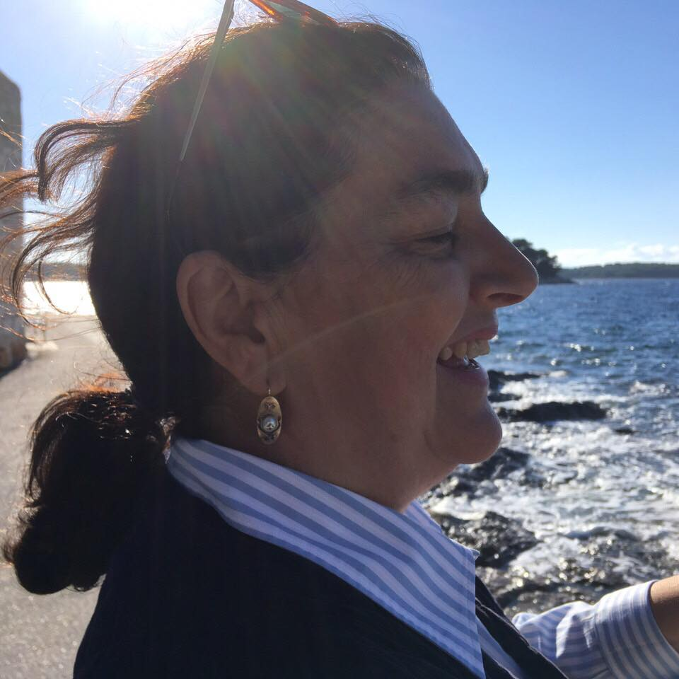
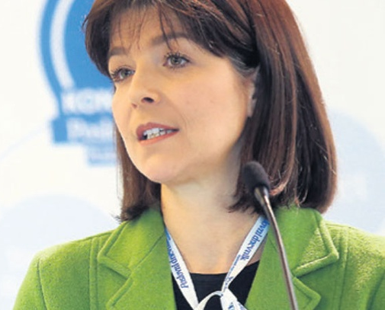
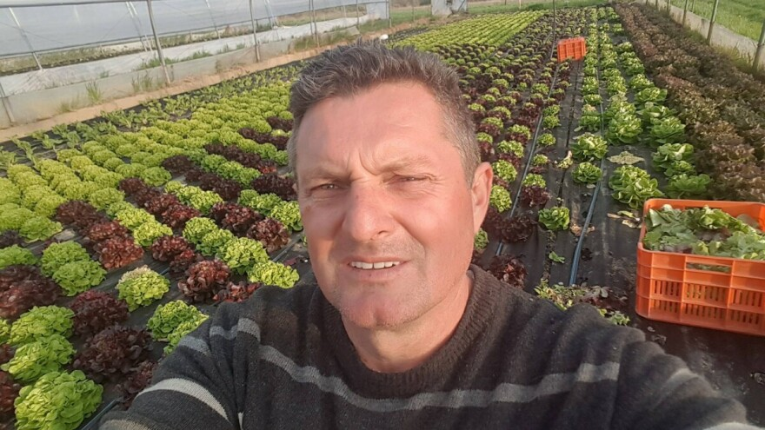
Sonja Karoglan Todorović, Ana Marušić Lisac i Senad Hujić
Mjesec hrvatske knjige Gradska knjižnica Umag 26.10.2020.
Notes:
1

Slide 28
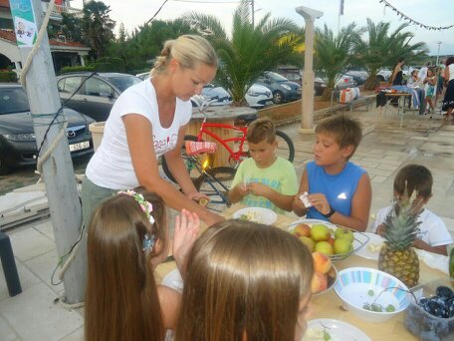
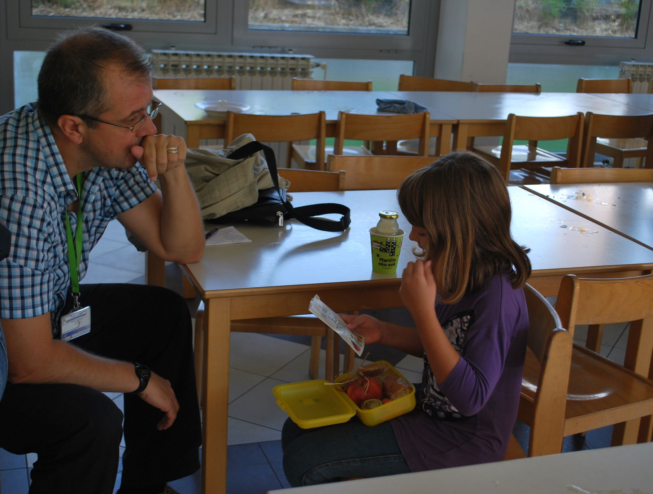
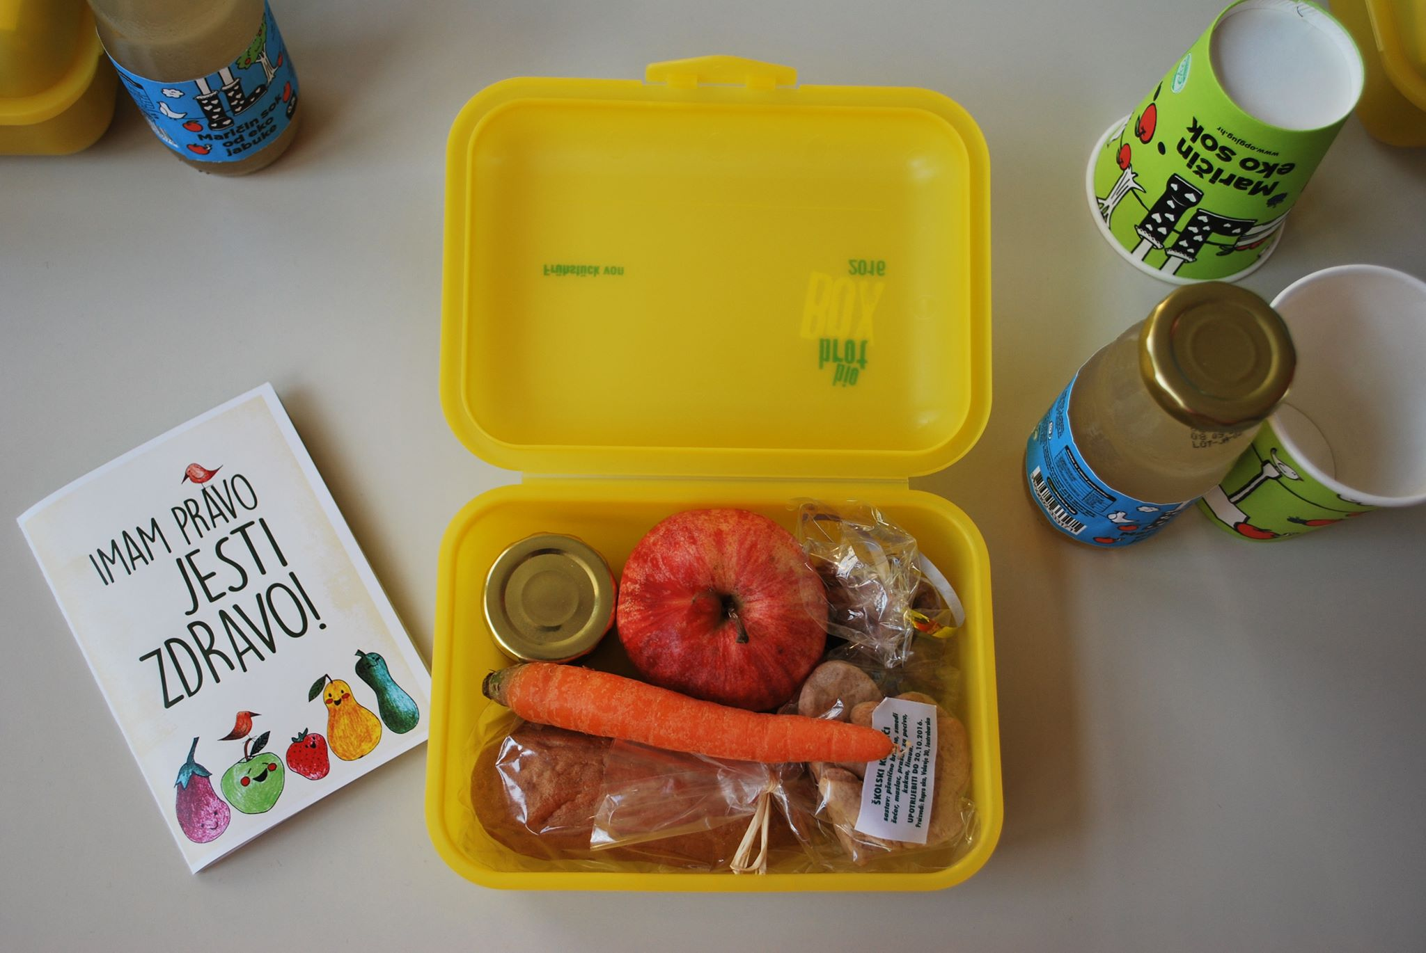
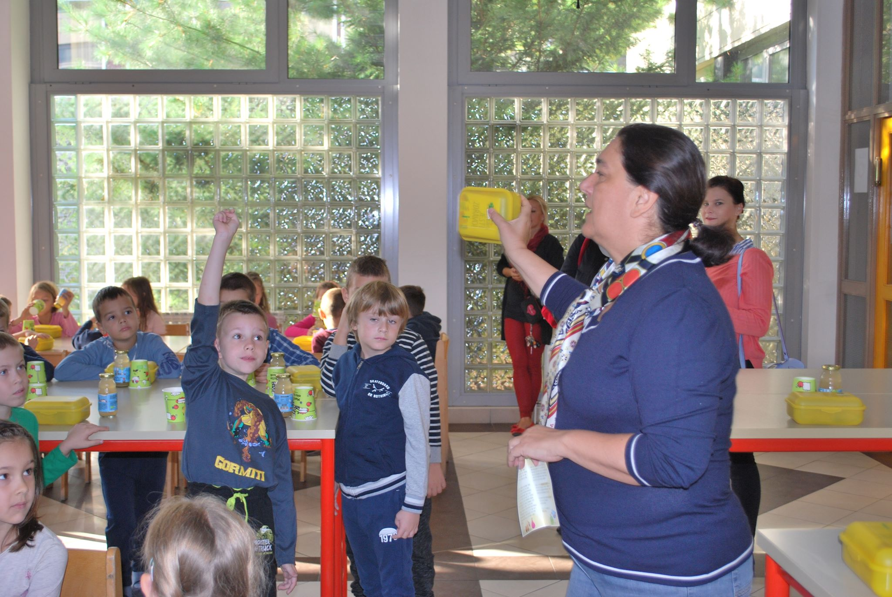
Mirjana Matulić
Mjesec hrvatske knjige Gradska knjižnica Umag 26.10.2020.
Notes:
1

Slide 29
Gdje je lova za ekološku hranu?
- najveća pokretna odlagališta otpada
- sindrom dobre domaćice
- reforma poticaja, Akcijski plan za ekološku
poljoprivredu Zagrebačke županije
Mjesec hrvatske knjige Gradska knjižnica Umag 26.10.2020.
Notes:
1

Slide 30
PRIJE KUPOVINE
Definirajte tjedni jelovnik
Napravite popis potrebnih namirnica
Pregledajte sadržaj hladnjaka, zamrzivača i kuhinjskih ormarića.
TIJEKOM KUPOVINE
Ne idite u kupovinu gladni
Pridržavajte se popisa za kupovinu
Provjeravajte oznake roka valjanosti kako biste izbjegli kupovinu namirnica koje će se pokvariti ukoliko se ne konzumiraju „odmah“
Na prednjim dijelovima polica često je izložena roba kojoj u kratkom vremenskom periodu istječe rok trajanja – potražite namirnice izložene „dublje“ na policama
Izbjegavajte ponude tipa „2 za 1“ ako je riječ o pokvarljivim namirnicama (voće, povrće, salate…)
Mjesec hrvatske knjige Gradska knjižnica Umag 26.10.2020.
Notes:
1

Slide 31
PRAVILNO TUMAČITE ROKOVE VALJANOSTI
»Upotrijebiti do« – minimalni rok trajanja hrane koja je s mikrobiološkog gledišta brzo pokvarljiva i predstavlja opasnost za ljudsko zdravlje. Namirnica se ne smije konzumirati nakon navedenog datuma osim ukoliko je smrznuta.
»Najbolje upotrijebiti do…« ili »Najbolje upotrijebiti do kraja…« – datum do kojega hrana zadržava svoja najbolja svojstva kod pravilnog čuvanja – moguće je sigurno konzumirati i nakon navedenog roka, ali namirnica može gubiti okus i teksturu.
Mjesec hrvatske knjige Gradska knjižnica Umag 26.10.2020.
Notes:
1

Slide 32
ŠTO S OSTACIMA OBROKA?
Iskoristiti ih za pripremu novog jela, koje konzumirajte već u idućem obroku ili sljedeći dan.
Kod čuvanja ostataka primijenite formulu 2 + 2 + 2: najviše 2h smije proći do spremanja u hladnjak, najviše 2 dana za konzumaciju ostataka iz hladnjaka, odnosno najviše 2 mjeseca za konzumaciju ukoliko ste ih zamrznuli.
www.cepoh.hr
Mjesec hrvatske knjige Gradska knjižnica Umag 26.10.2020.
Notes:
1

Slide 33
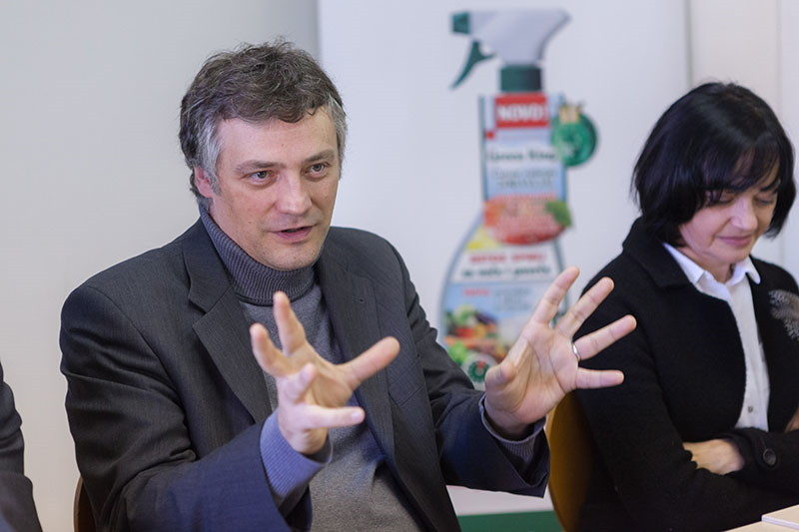
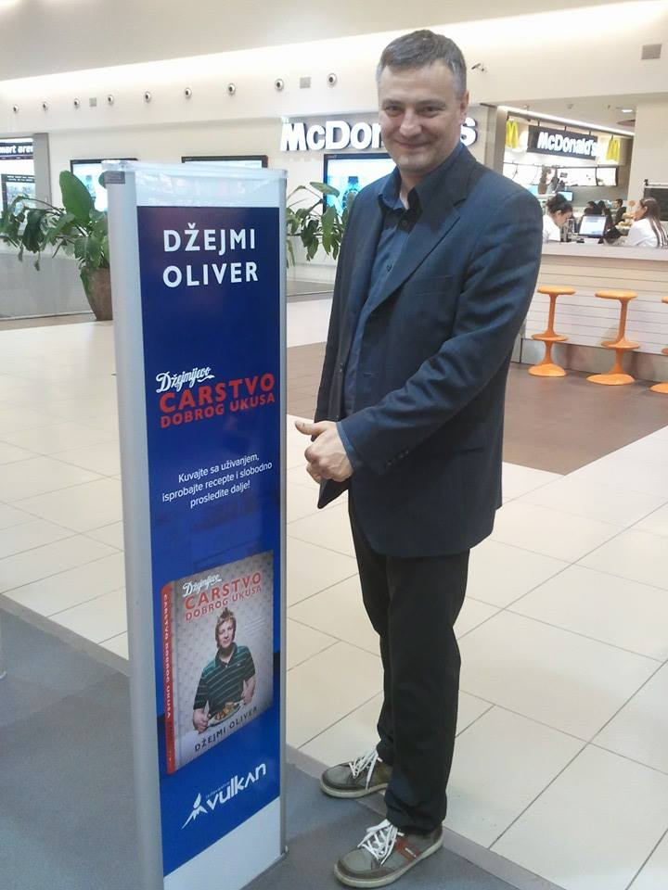
Branimir Dolibašić, nutricionist
Mjesec hrvatske knjige Gradska knjižnica Umag 26.10.2020.
Notes:
1

Slide 34
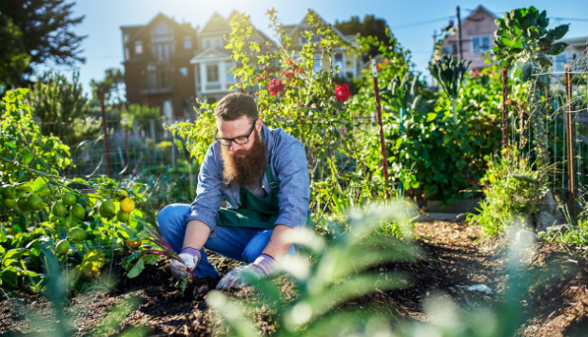

Mjesec hrvatske knjige Gradska knjižnica Umag 26.10.2020.
Notes:
1

Slide 35
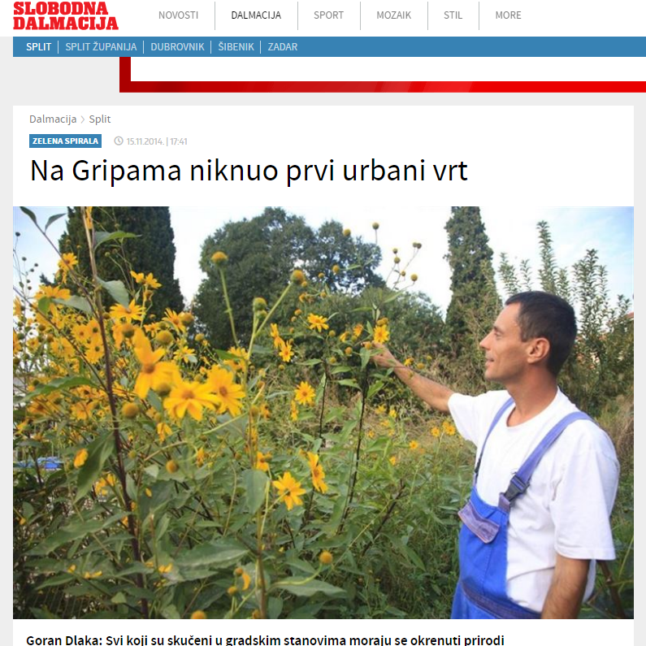
Mjesec hrvatske knjige Gradska knjižnica Umag 26.10.2020.
Notes:
1

Slide 36



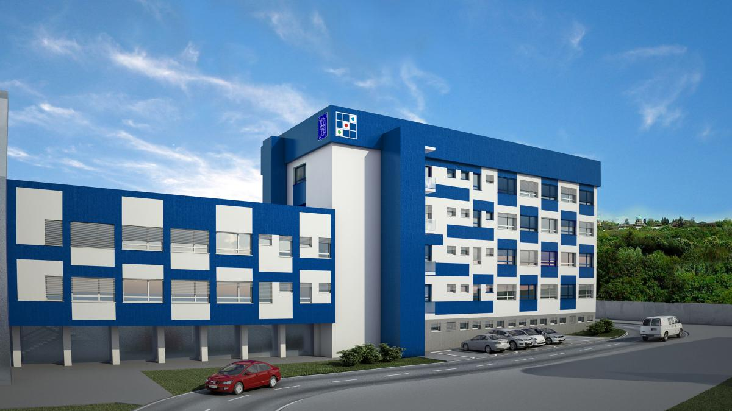
Traži se pouzdana informacija!
Centar za sigurnost i kontrolu hrane, Goethe Institut...
Mjesec hrvatske knjige Gradska knjižnica Umag 26.10.2020.
Notes:
1

Slide 37
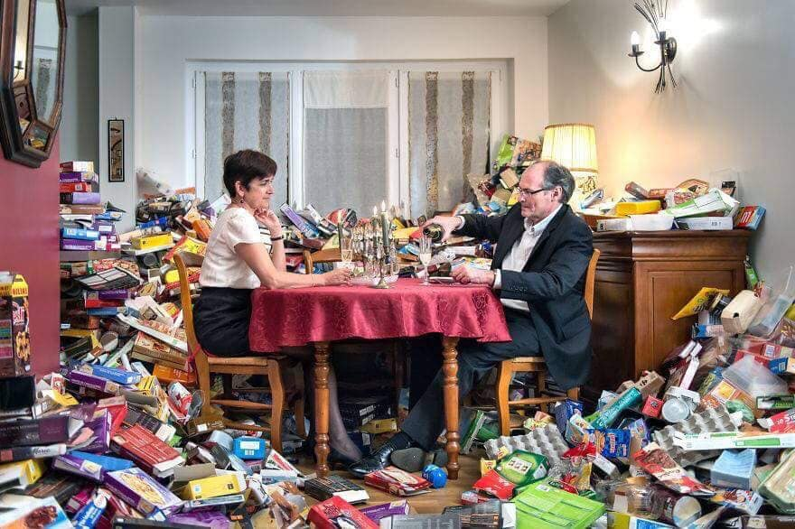
Tko je odgovoran za otpad?
Mjesec hrvatske knjige Gradska knjižnica Umag 26.10.2020.
Notes:
1

Slide 38
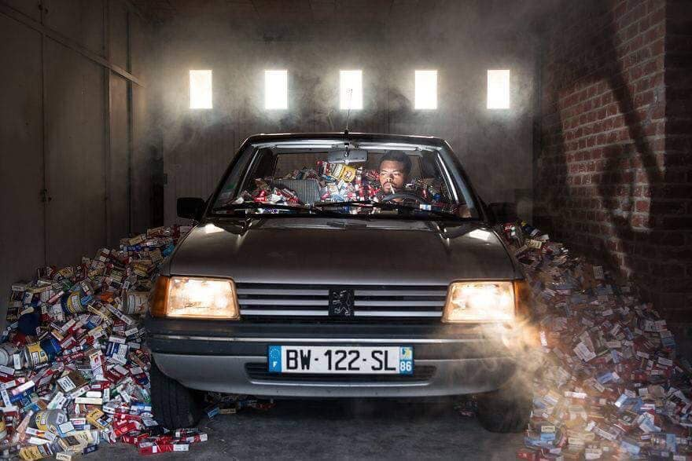
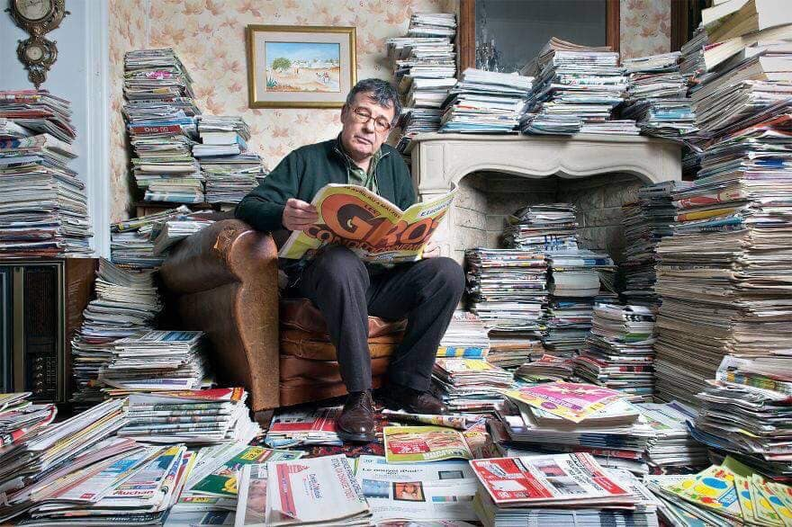
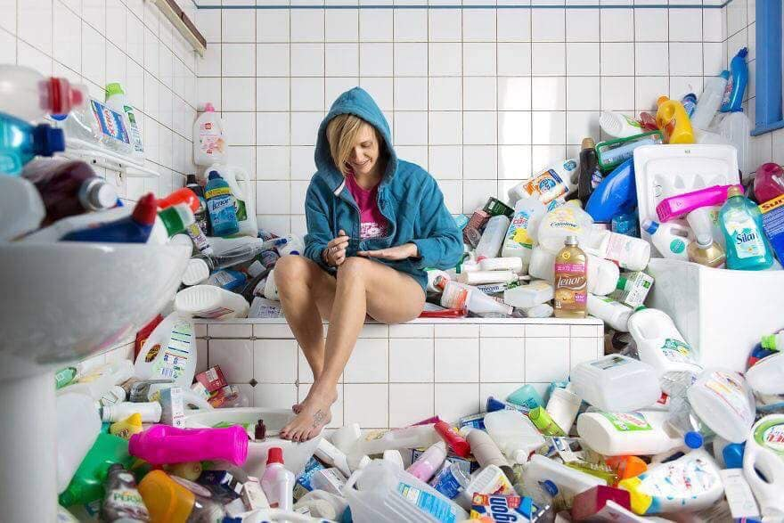
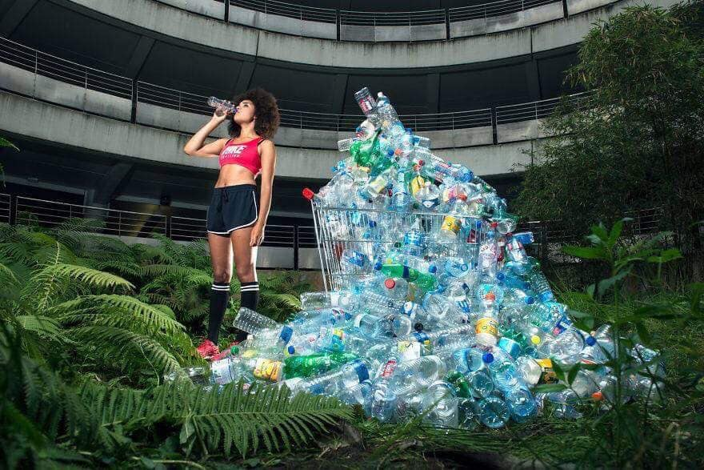
63 kg HR vs. 170 kg EU
Mjesec hrvatske knjige Gradska knjižnica Umag 26.10.2020.
Notes:
1

Slide 39
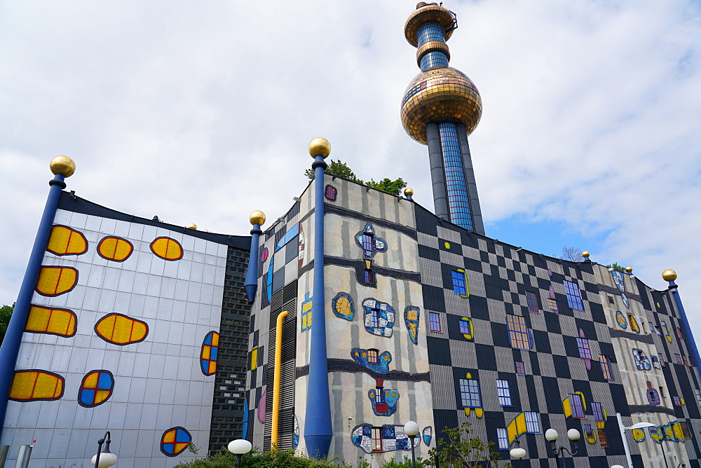
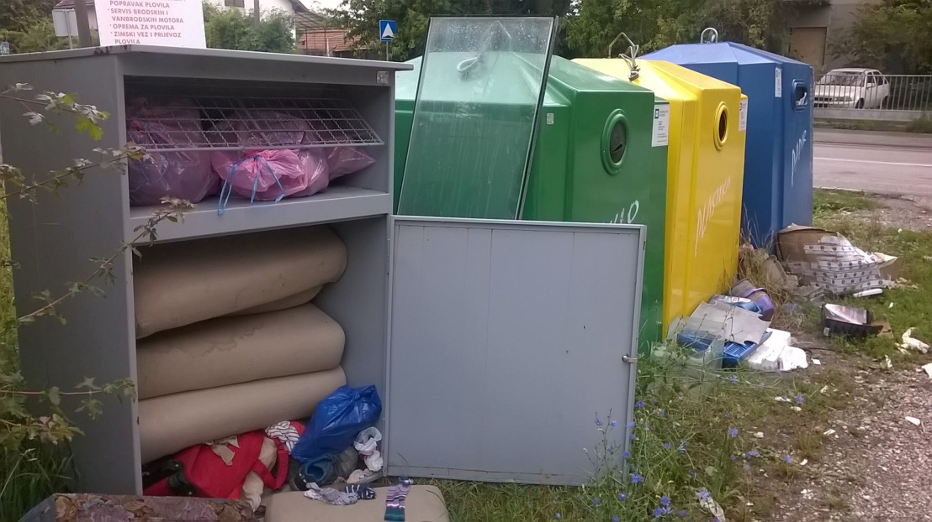

Gospodarenje otpadom
Razdvajanje vs. Spaljivanje
Tehnološki vs. Prosvjetiteljski optimizam
Zašto sve ne spaljujemo? Kako rade spalionice?
Ostaci? Emisije: Uredba o graničnim vrijednostima emisija onečišćujućih tvari u zrak iz nepokretnih izvora: kadmij, talij, živa, antimon, arsen, olovo, krom, kobalt, bakar, mangan, nikal, vanadij i njihovi spojevi te 17 kancerogenih dioksina i furana
Mjesec hrvatske knjige Gradska knjižnica Umag 26.10.2020.
Notes:
1

Slide 40

Mjesec hrvatske knjige Gradska knjižnica Umag 26.10.2020.
Notes:
1

Slide 41

HDPE - polietilen visoke gustoće
Mjesec hrvatske knjige Gradska knjižnica Umag 26.10.2020.
Notes:
1

Slide 42


Mjesec hrvatske knjige Gradska knjižnica Umag 26.10.2020.
Notes:
1

Slide 43

Motivi vs. Potrebe
Koliko je uspješna naša motivacija:
1. procjena može li se nešto uspješno obaviti (Martijanec),
2. procjena vjerojatnosti nagrade/kazne,
3. procjena privlačnosti/odbojnosti nagrade/kazne.
Mjesec hrvatske knjige Gradska knjižnica Umag 26.10.2020.
Notes:
1

Slide 44

Otpadno jestivo ulje:
otpadno jestivo ulje je biorazgradivo i smatra se neopasanim otpadom, no u slučaju da veće količine završe na tlu ili u vodi, može privremeno ugroziti biljni i životinjski svijet (automobilsko 1 litra milijun litara pitke vode),
otpadno jestivo ulje je najčešći uzročnik začepljenih odvoda i neugodnih mirisa, što može dovesti i do skupih popravaka
godišnje u Hrvatskoj nastaje više od dvije litre otpadnog jestivog ulja po stanovniku,
otpadno je jestivo ulje vrijedna sirovina (biodizel, svijeće...). You tube Prikupljanje i reciklaža otpadnog jestivog ulja Eko zona HTV
Mjesec hrvatske knjige Gradska knjižnica Umag 26.10.2020.
Notes:
1

Slide 45


Mjesec hrvatske knjige Gradska knjižnica Umag 26.10.2020.
Notes:
1

Slide 46

Mjesec hrvatske knjige Gradska knjižnica Umag 26.10.2020.
Notes:
1

Slide 47

Mi kao potrošači...
Mjesec hrvatske knjige Gradska knjižnica Umag 26.10.2020.
Notes:
1

Slide 48

Dajmo nogama svrhu
Bicikliranje produljuje život
Istraživanje na 263.540 Britanaca
koji putuju na posao biciklom
pokazalo je da im je smanjen rizik
od preuranjene smrti za 41%...
British Medical Journal 2017.
...prži kalorije, raspoloženje 66% (biciklisti), 32% (auto),
25% (javni prijevoz), bolji seks, zaštita okoliša i 37 drugih razloga...
sindikatbiciklista.hr Zagrebiciklin priručnik
Mjesec hrvatske knjige Gradska knjižnica Umag 26.10.2020.
Notes:
1

Slide 49

Mjesec hrvatske knjige Gradska knjižnica Umag 26.10.2020.
Notes:
1

Slide 50

Ako želiš mijenjati svijet idi kući voli svoju obitelj.
Mjesec hrvatske knjige Gradska knjižnica Umag 26.10.2020.
Notes:
1

Slide 51

Srijeda HTV1 11.10h, subota HTV4 9.06h, ponedjeljak HTV4 22.35h
Blog.hrt.hr Facebook Eko-zona
mladen.ilickovic@hrt.hr
Mjesec hrvatske knjige Gradska knjižnica Umag 26.10.2020.
Notes:
1

